Slide 1

LE PROJET CYREN : RÉNOVATION DE L'INSTALLATION DES CYCLOTRONS DU GANIL

Slide 2
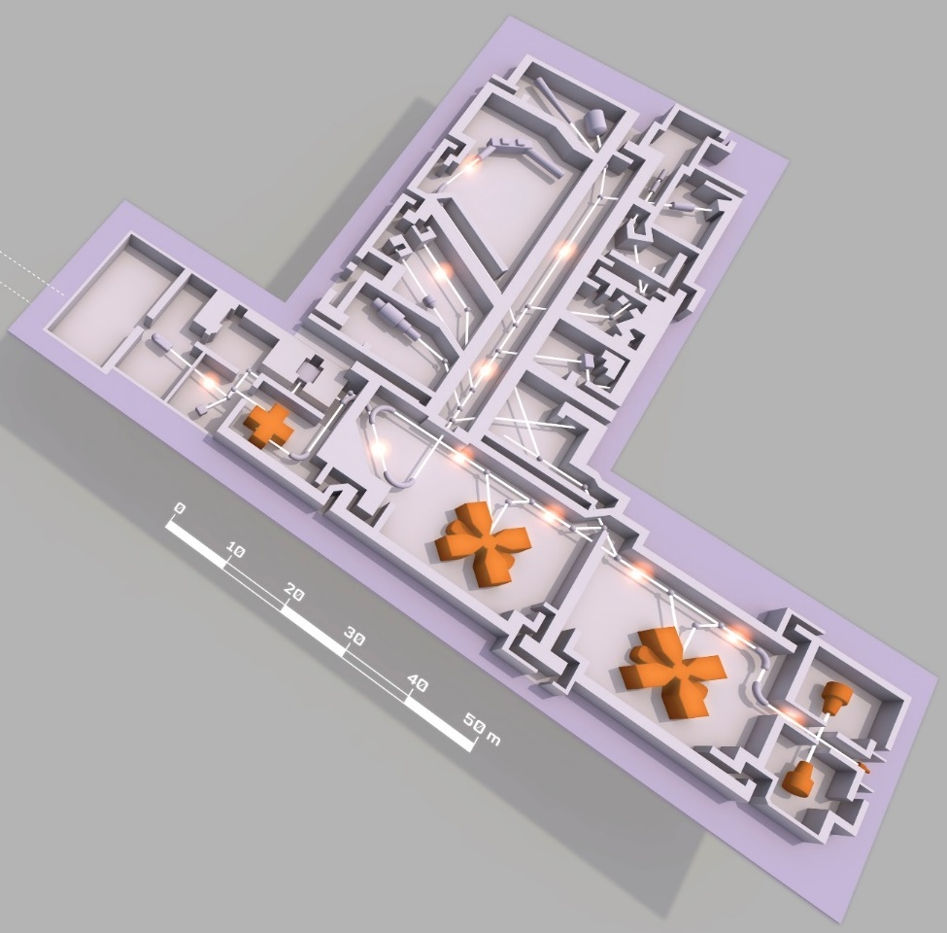
Sommaire :
Le GANIL
Constats et enjeux scientifiques
Le projet CYREN
Objectifs et périmètre
Méthodologie
Traitement du MCO pour chaque WP
Synthèse des scénarios étudiés
Planification
Statut et conclusion

Slide 3
LE GANIL

Slide 4

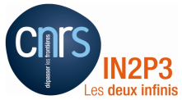
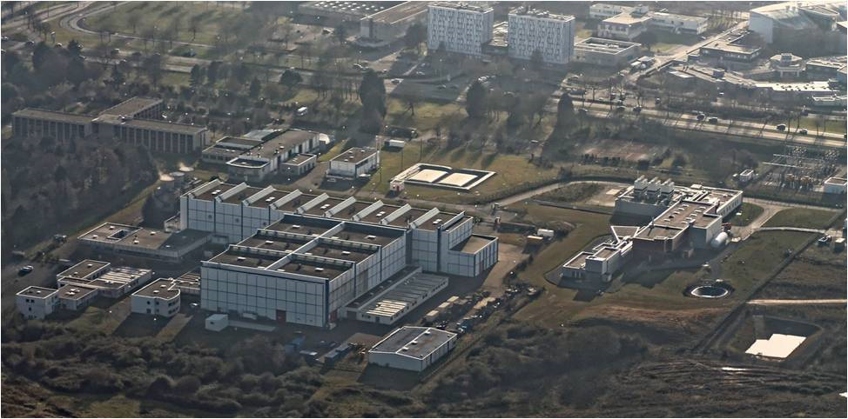
Le Grand Accélérateur National d’Ions Lourds à Caen
Groupement d’intérêt économique
Infrastructure de Recherche* (MESR)
Installation Nucléaire de base n°113
GANIL
SPIRAL2

Slide 5
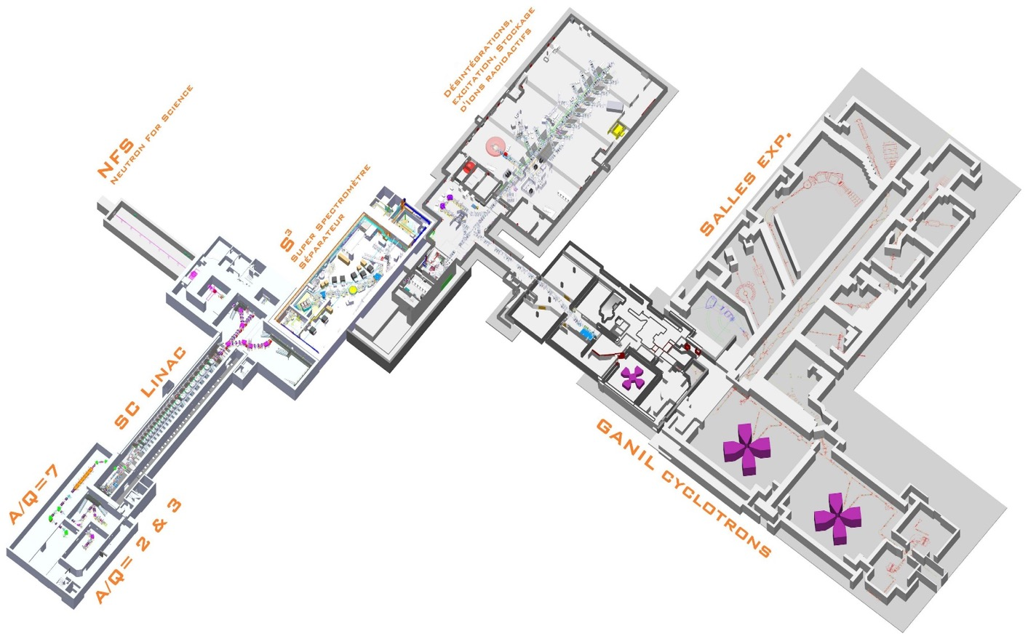
GANIL : une installation multi-utilisateurs avec des faisceaux en parallèle
DESIR
Commissionning prévu en 2028
SPIRAL2
En exploitation depuis 2020
Installation d’Origine
En exploitation depuis 1983

Slide 6
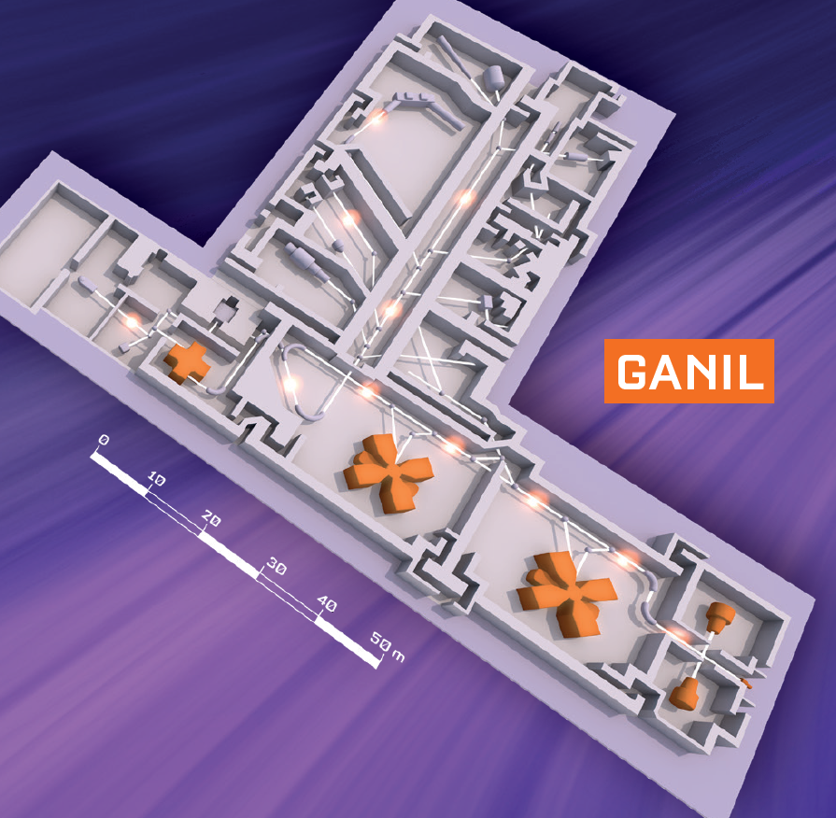
L’installation d’origine
5 cyclotrons
Faisceaux stables du Carbone à l’Uranium Energie : de 60keV/A à 95MeV/A
Faisceaux Radioactifs de SPIRAL1
Jusqu’à 4 faisceaux/expériences en parallèle

Slide 7
Constats et Enjeux scientifiques

Slide 8
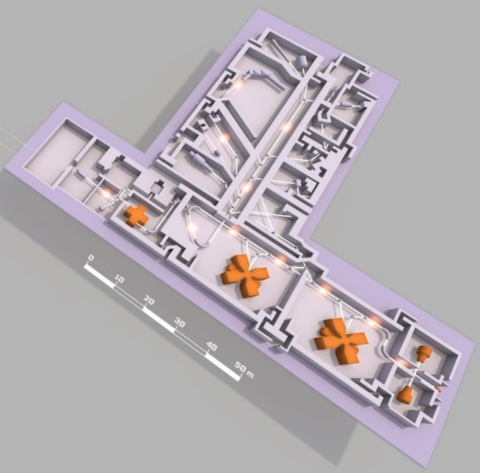
CYREN (CYclotron RENovation)
Constat :
Taux de pannes de l’installations des cyclotrons (+ de 40 ans) en augmentation et donc impact scientifique
Équipes de physique parfois non satisfaites de la disponibilité du faisceau et de sa qualité (retour du GUEC)
Maintenance en augmentation avec impact RH fort dans un contexte GANIL tendu (~40 ETP par an)
Astreintes techniques en tension sur les cyclotrons et difficulté à augmenter le temps de fonctionnement simultané
Attente forte du personnel d’un plan exceptionnel de rénovation
Enjeux :
Demandes scientifiques fortes (backlog sur les Cyclotrons très important pour le GANIL)
Fort besoin des faisceaux basses et moyennes énergies par le partenaire CIMAP et sa communauté (Physique pluri disciplinaire)
Demande croissante de faisceaux pour les industriels (lancement du projet SAGA avec objectif à terme de 2000h de faisceaux pour les industriels par an)
⇨ Besoin impératif d’engager au plus tôt un plan de rénovation de grande ampleur pour cette installation

Slide 9
Le projet CYREN Objectifs et périmètre

Slide 10
Objectifs du Projet CYREN
L'objectif du projet est de pérenniser la capacité de production des faisceaux de l’installation d’origine du GANIL (Cyclotrons jusqu’à la cible de réaction) et de maintenir l’installation en condition opérationnelle pendant encore à minima 20 ans.
Cet objectif devrait permettre l’optimisation des ressources humaines dédiées aux activités de maintenance une fois la rénovation des cyclotrons réalisée.
Périmètre : des sources et des cyclotrons jusqu’à la cible de réaction
Procédés des cyclotrons et salles d’expériences
Infrastructure et servitudes
Systèmes de Sûreté/sécurité/radioprotection

Slide 11
Le projet CYREN Méthodologie

Slide 12
Méthodologie sur 2 axes
Poursuite des études (suite à l’AvP de 2022) basées sur une approche des exploitants de l’installation
Etat des lieux et criticité des équipements selon critères définis : vétusté, REX fiabilité, disponibilité rechanges, impact en cas de panne, solution(s) de repli, …
Identification des besoins d’actions pour réduire les risques de pannes : Remplacement total, partiel, achat de rechanges, …
Analyse des statistiques de pannes de l’opération
Les opérateurs notent au quotidien les pannes: descriptif, durée, métier correspondant, localisation
Limites de la méthode: pas d’information quand « hors opération » (pannes en période de maintenance, grosses pannes avec passage « hors opération »)
Notes:
Mise en page modifiée

Slide 13
Taux de pannes – évolution depuis 1983
Heures de pannes exprimées en pourcentage du temps d’opération annuel

Slide 14
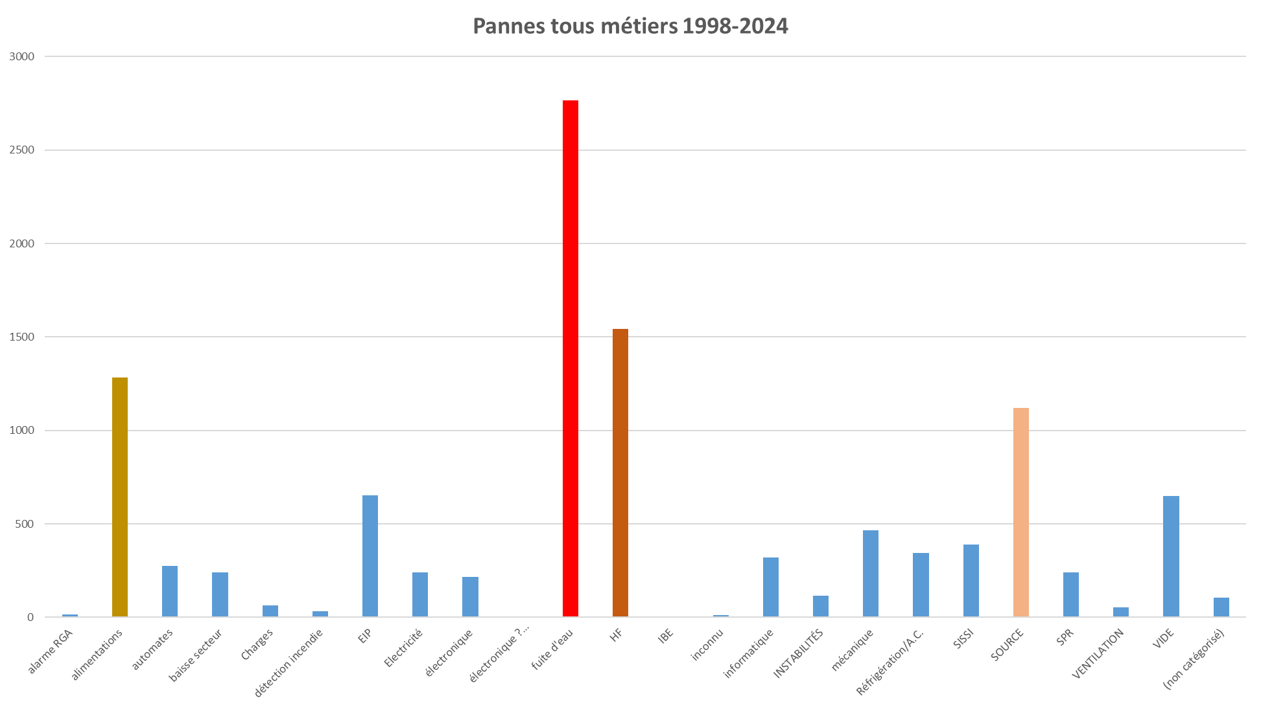
Taux de pannes – Répartition des pannes (impact)
Sur 111 751 h d’opération
Nombre d’heures de panne

Slide 15
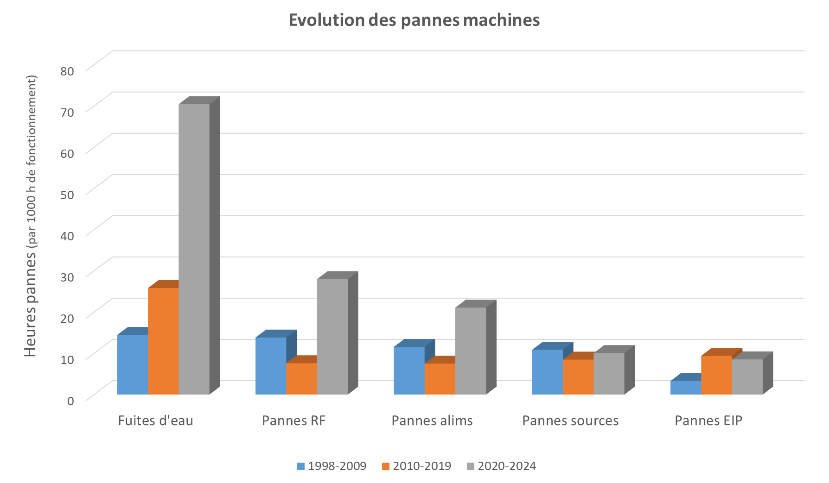
Taux de pannes – Evolution des principales pannes
Pour les cinq principales causes de pannes
⇨ 3 catégories de pannes en forte hausse requièrent une attention particulière
Pas d’évolution notable

Slide 16
Le projet CYREN Traitements du MCO > 20 ans pour chaque WP

Slide 17
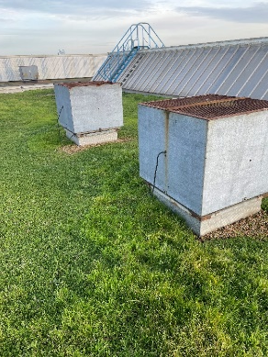
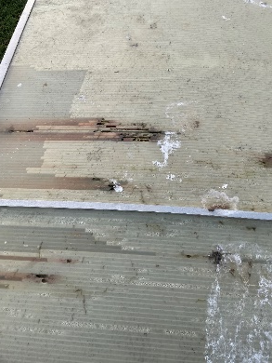
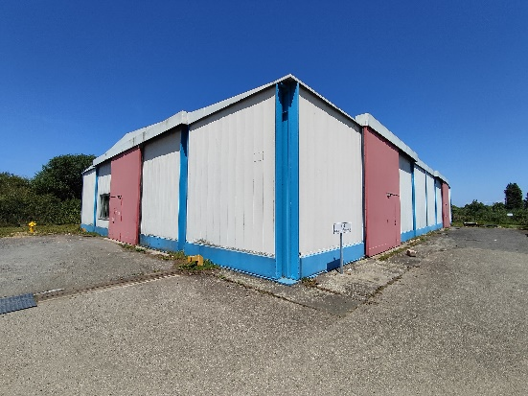
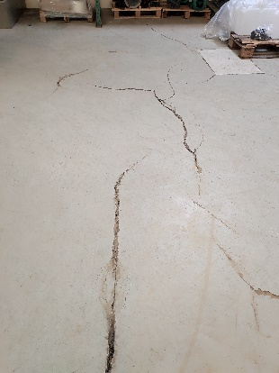
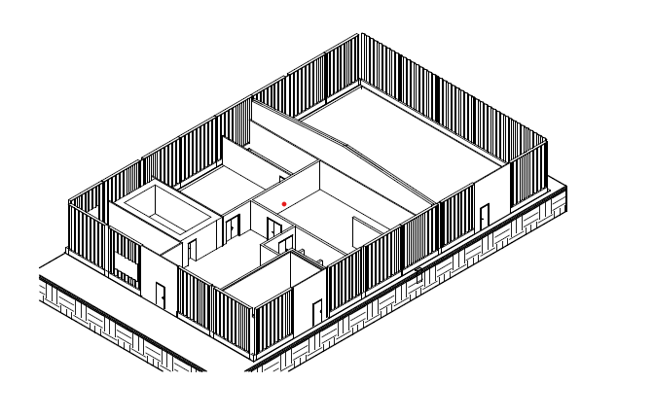
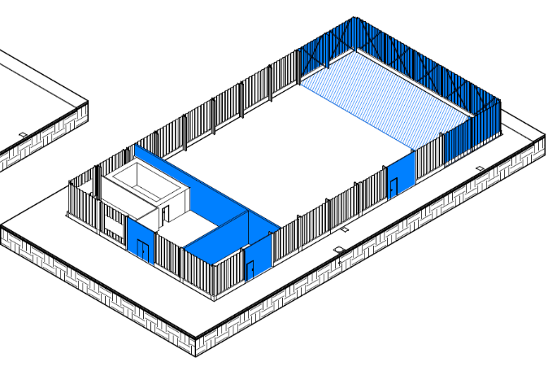
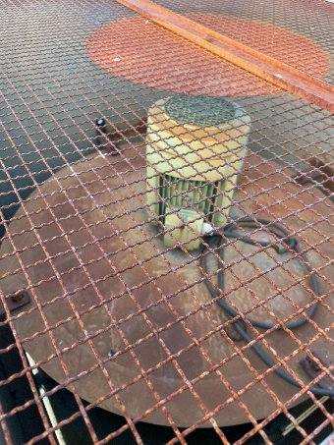
Unique scénario pour les WP suivants :
N° | WP | Scénario Robuste
WP 1 | Rénover les bâtiments | Lot toitures Rénovation + extension du BDE (nouvelle zone de stockage en INB pour MZC)
WP-2 | Rénover la distribution électrique historique du site | Contrôle commande du poste 90kV Onduleur 27 Cellules HT 3 transformateurs 20kV/400V
WP-4 | Rendre opérationnelles les servitudes CVC | Tourelles d’extraction BAM-BAE
WP-5 | Mettre à niveau et adapter l’infrastructure Informatique aux rénovations | Baies Switch Serveurs CC Remplacement Stations Linux
Toiture du bâtiment machine
couverte de végétaux
avec défaut d’étanchéité
Exutoire de toiture cassé
et non étanche
Tourelle d’extraction d’air rouillée
et pour certaines HS

Slide 18
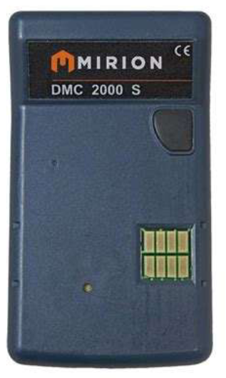
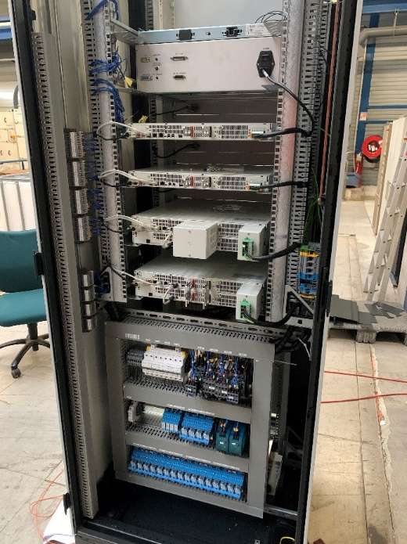
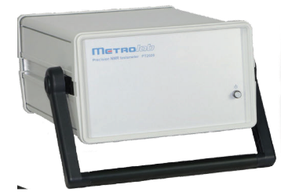
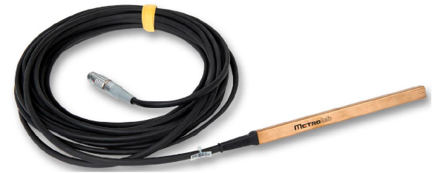
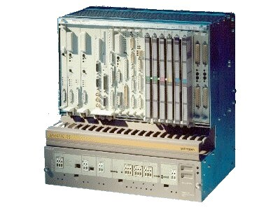
Unique scenario pour les WP suivants :
N° | WP | Scénario Robuste
WP-6 | Moderniser les équipements de radioprotection obsolètes | Dosimétrie opérationnelle Balises (60)
WP-7 | Rénovation des Alimentations | Interfaces de commande 300 alimentations de courant ⇒ Réduction de l’empreinte environnementale du GANIL Système RMN
WP-8 | Rénovation des automatismes | Automates HF Automates vide Automates interlock et autres Automate Arrêt d’Urgence
Dosimètre opérationnel obsolète
Balise Neutrons ou Gamma
obsolète
Mise en baie et câblage des nouveaux Rack convertisseurs pour les alimentations de courant (Aimants)
Système de mesures
magnétiques (RMN)
Automate de type S5 obsolète

Slide 19
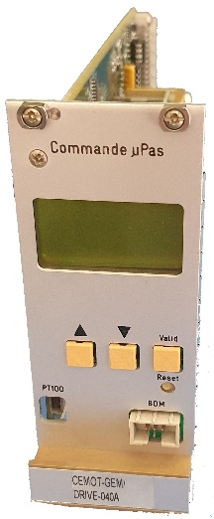
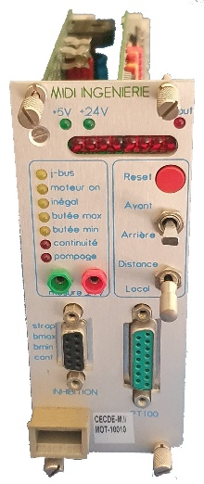
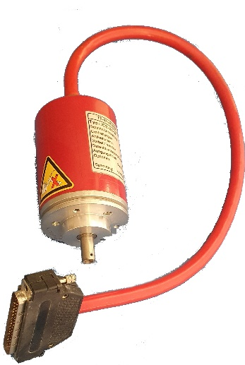
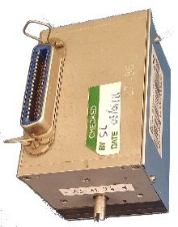
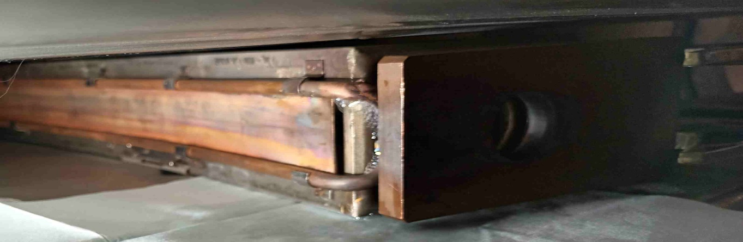
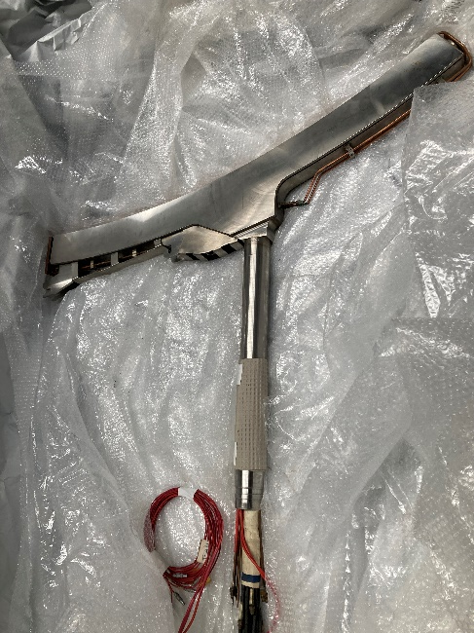
Unique scenario pour les WP suivants :
N° | WP | Scénario Robuste
WP-11 | Fournir de nouvelles instrumentations associées aux diagnostics | Groupeur C01 Motorisations µpas (2A et 6A) Codeurs optiques et mécaniques
WP-12 | Moderniser la Source d’Ions de C02 | Systèmes d’accès Electrotech., Alim., vide, API Compatibilité avec potentiel upgrade C02
WP-13 | Mettre à niveau les systèmes de Vide | Pompage Caloduc de Cime Vannes et jauges
WP-15 | Fournir les Filtres d’Harmoniques | Filtres définis dans le cadre de l’APD ⇒ Réduction de l’Impact Ext. en puissance réactive et Réseau interne dans la norme
WP-16 | Fournir ou mettre à niveau les rechanges des Equipements Spécifiques | 4 Cages de Faraday 2 Arrêts Faisceau Equipements Inj-Ejection CSS
Cartes à remplacer
Codeurs à remplacer partiellement
Dépassement des valeurs des harmoniques / norme EN 61000-3-4
Exemple d’équipements de cyclotrons (aimant d’éjection de CSS2) avec fuite d’eau sous vide

Slide 20
Unique scenario pour les WP suivants :
N° | WP | Scénario Robuste
WP-18 | Traiter l’obsolescence de l’UGA (Unité de Gestion des Accès) | Traitement des obsolescences
WP-19 | Traiter l’obsolescence de l’UGB (Unité de Gestion des Balises) | Traitement des obsolescences
WP-20 | Traiter l’obsolescence du TCR (Tableau de Contrôles du Rayonnement) | Traitement des obsolescences

Slide 21
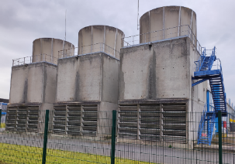
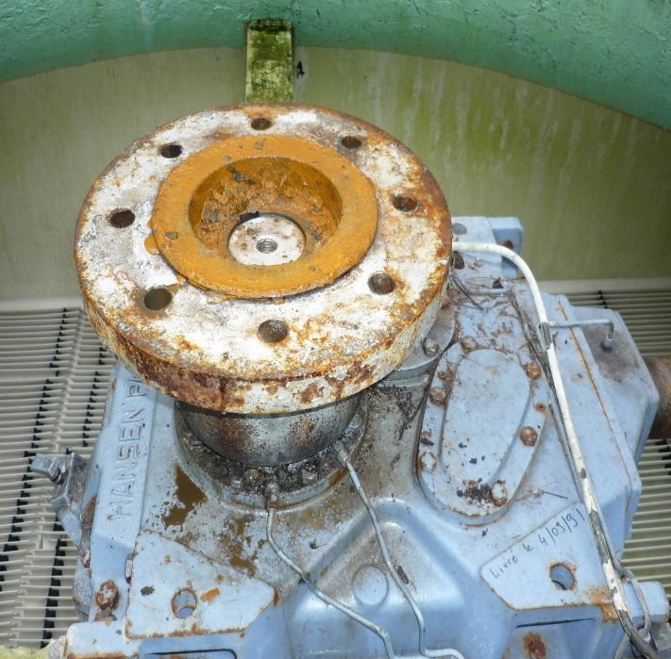
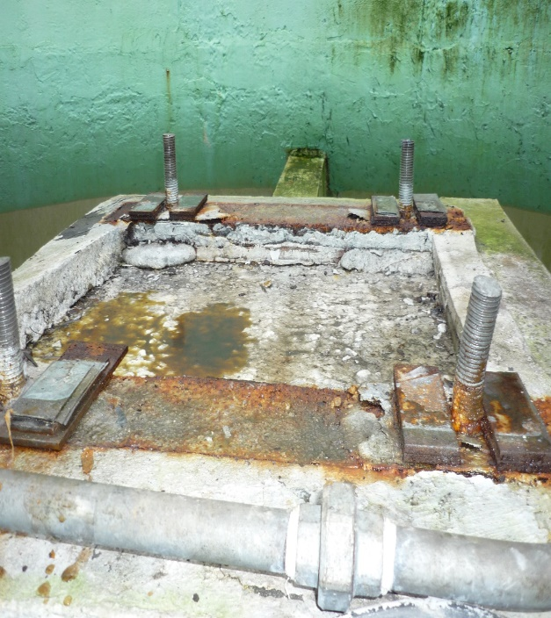
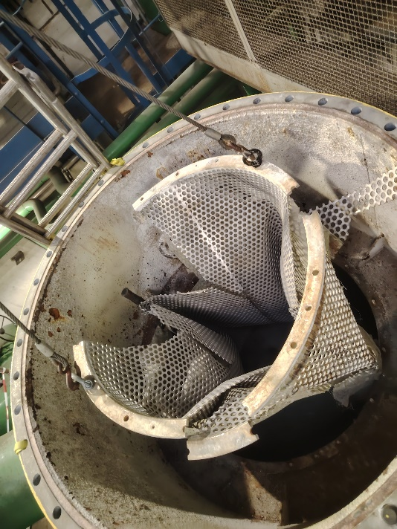
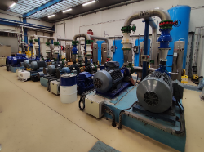
Scenario robuste et scénario maximal pour les WP suivants :
N° | WP | Scénario maximal | Scénario robuste
WP-3 | Fournir une infrastructure de réfrigération rénovée et opérationnelle | Traitement de l’eau complet Remplacement TAR par refroidisseurs adiabatiques (⇒ réduction conséquente de la consommation d’eau de ville : > 50%) Rénovation des circuits primaires & secondaires ⇒ Préparation à un upgrade de récupération de chaleur fatale des TAR | Traitement de l’eau complet Rénovation complètes TAR actuelles Rénovation des circuits primaires & secondaires ⇒ Préparation à un upgrade de récupération de chaleur fatale des TAR
Tours aéro-réfrigérantes
Réducteur de motorisation
supportant les turbines des tours aéro-réfrigérantes
Fixations sur le génie civil d’équipements des
tours aéro-réfrigérantes
Casse du Filtre Fryer
sur circuit primaire
de la réfrigération.
Pompe des circuits secondaires
Roue d’une pompe du système
de réfrigération dont l’arbre
s’est rompu (circuit secondaire).

Slide 22
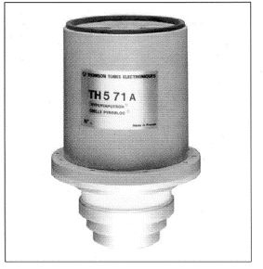
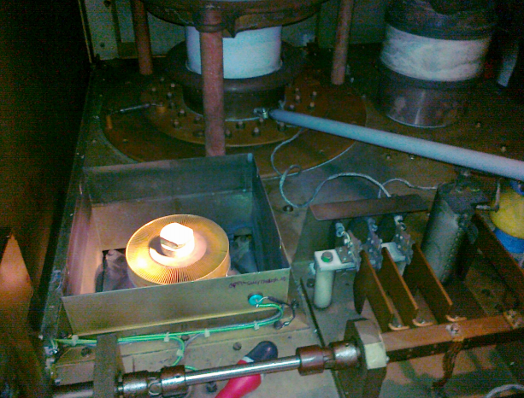
Scenario robuste et scénario maximal pour les WP suivants :
N° | WP | Scénario maximal | Scénario robuste
WP-9 | Traiter l’obsolescence des Systèmes HF | Amplificateurs C0/CSS/CIME/R1/R2 : 10 nouveaux amplis Motorisations CO/CSS/CIME Nouvelles électroniques de régulation numériques Baies de polarisation Emetteurs Hyper sources | Amplificateur C0/CSS/CIME : rénovation capas variables+ platines amplis et achat de tubes de rechange Rénovation Amplificateur R1 Motorisations CO/CSS/CIME Rénovation réduite des électroniques de régulation analogiques Baies de polarisation Emetteurs Hyper sources
TH571A (TUBE ACTUEL de l’ampli HF R1 obsolète)
Tube tétrode préampli obsolète sur les 8 cavités des cyclotrons

Slide 23
Scenario robuste et scénario maximal pour les WP suivants :
WP-10 : Contrôle-commande
⇒ stratégie consolidée par une revue d’expert des 2 instituts IRFU/IN2P3
N° | WP | Scénario maximal sur la stratégie GANICIEL | Scénario robuste sur la stratégie GANICIEL
WP-10 | Rénover le Contrôle Commande | Traitement de l’obsolescence: Changement de technologie d'IHM Virtualisation de châssis VME + Convergence des 2 CC du GANIL | Traitement de l’obsolescence: Changement de technologie d'IHM Virtualisation de châssis VME

Slide 24
Le projet CYREN Traitement du MCO pour le WP CaCyss (Cavités des Cyclotrons à secteurs séparés)

Slide 25
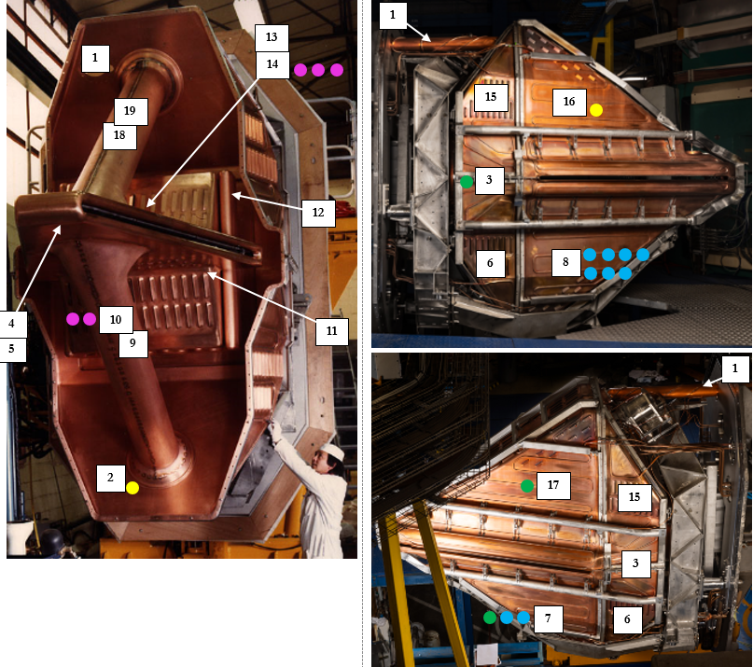
CaCyss – Cavités des Cyclotrons à secteurs séparés
4 résonateurs au total (2 par CSS)
⇨ Fuites d’eau ayant affecté les différents circuits de refroidissements des résonateurs HF depuis 2000 :
CSS1N
CSS2N
CSS1S
CSS2S

Slide 26
CaCyss – Scénarios envisagés
Trois scénarios envisagés:
Scénario maximal:
Fabrication de 4 résonateurs neufs optimisés (tension, couplage)
Test dans bâtiment dédié (BMT)
Stockage d’un résonateur remplacé (rechange)
Scénario intermédiaire (robuste):
Fabrication de 1 résonateur neuf identique à l’existant (CSS2N)
Stockage du résonateur CSS2N dans bâtiment dédié (BMS)
Fabrication de nouveaux quarts de peau pour les 3 autres résonateurs (& actionneurs, panneaux hydrauliques)
Scénario minimal:
Fabrication de nouveaux quarts de peau pour les 4 résonateurs (& actionneurs, panneaux hydrauliques)

Slide 27
Le projet CYREN Synthèse des scénarios

Slide 28
Synthèse des scénarios Budget RH sans aléas
Les budgets financiers restent à la discrétion des tutelles à ce stade

Slide 29
Le projet CYREN Planification

Slide 30
Plannings directeurs simplifiés et préliminaires
Les travaux sont uniquement pendant les seconds semestres afin de produire des faisceaux aux physiciens et industriels !

Slide 31
Le projet CYREN Statut et conclusion

Slide 32
Statut
⇒ Les pilotes du projet, en accord avec l’exploitant et la direction du GANIL ont proposé au comité de pilotage de retenir le scénario minimal. Ce scénario répond de manière optimale aux objectifs du projet CYREN (traitement de l’obsolescence et réduction des RH maintenance à terme).
⇒ Le projet est actuellement en attente de la validation du périmètre et de son financement par le COPIL (DRF/IRFU et IN2P3)

Slide 33
Conclusion :
Rénover l’installation d’origine du GANIL au travers des propositions du projet CYREN via son scénario minimal, c’est :
traiter avec robustesse les hautes et moyennes criticités des cas de défaillances de l’installation
permettre aux utilisateurs du GANIL (communautés scientifiques et Industriels) de disposer pleinement des faisceaux demandés
limiter les RH de maintenance curative en rénovant et en uniformisant les familles d’équipements
réduire l’impact environnemental de l’installation après rénovation
faire un choix programmatique ambitieux mais réaliste en terme de budget et de RH au regard de l’actualisation du coût de cette installation (> 500 M€ en € 2025)
planifier un programme de travaux sur 6 ans par phases qui permet l’utilisation du complexe des cyclotrons et qui dé-risque le projet
préparer des upgrades comme celui de l’injecteur C02 et la convergence des 2 contrôles commandes des 2 installations

Slide 34
Merci pour votre attention au nom de l’équipe du projet CYREN

Slide 35
Annexes

Slide 36
Evolution de la répartition des pannes
NB: Les sources de pannes disparues (ex.: SISSI) sont ignorées.

Slide 37
Impact Environnemental
Réduction minimale de l’empreinte du GANIL avec le projet CYREN scénario minimal:
Meilleur rendement des nouvelles alimentations de courant :
prévision de baisse de la consommation de la puissance élec. consommée de 1,4GWh sur 4000h de fonctionnement des cyclotrons : -8% pour les procédés cyclo, -5% du site GANIL complet (~160k€/an)
baisse du besoin de refroidissement eau de 0,9GWh (-6,8% pour l’installation des cyclotrons, soient une réduction de consommation d’eau de ville de 4100 m³/an),
Préparation et adaptation de l’installation des TAR à la mise en œuvre de la récupération de la chaleur fatale des TAR pour chauffage BIP et INB (objectif réduire de 40% à 50% notre besoin en énergie de chauffage)
Rénovation du Bâtiment d’entreposage plutôt qu’une construction neuve,
Rénovation amplificateur au juste nécessaire plutôt que neuf
Nouveau Filtre Harmonique qui réduit la puissance réfléchie sur le réseau EDF et limite les harmoniques
Refroidisseurs adiabatique si scénario maximal

Slide 38
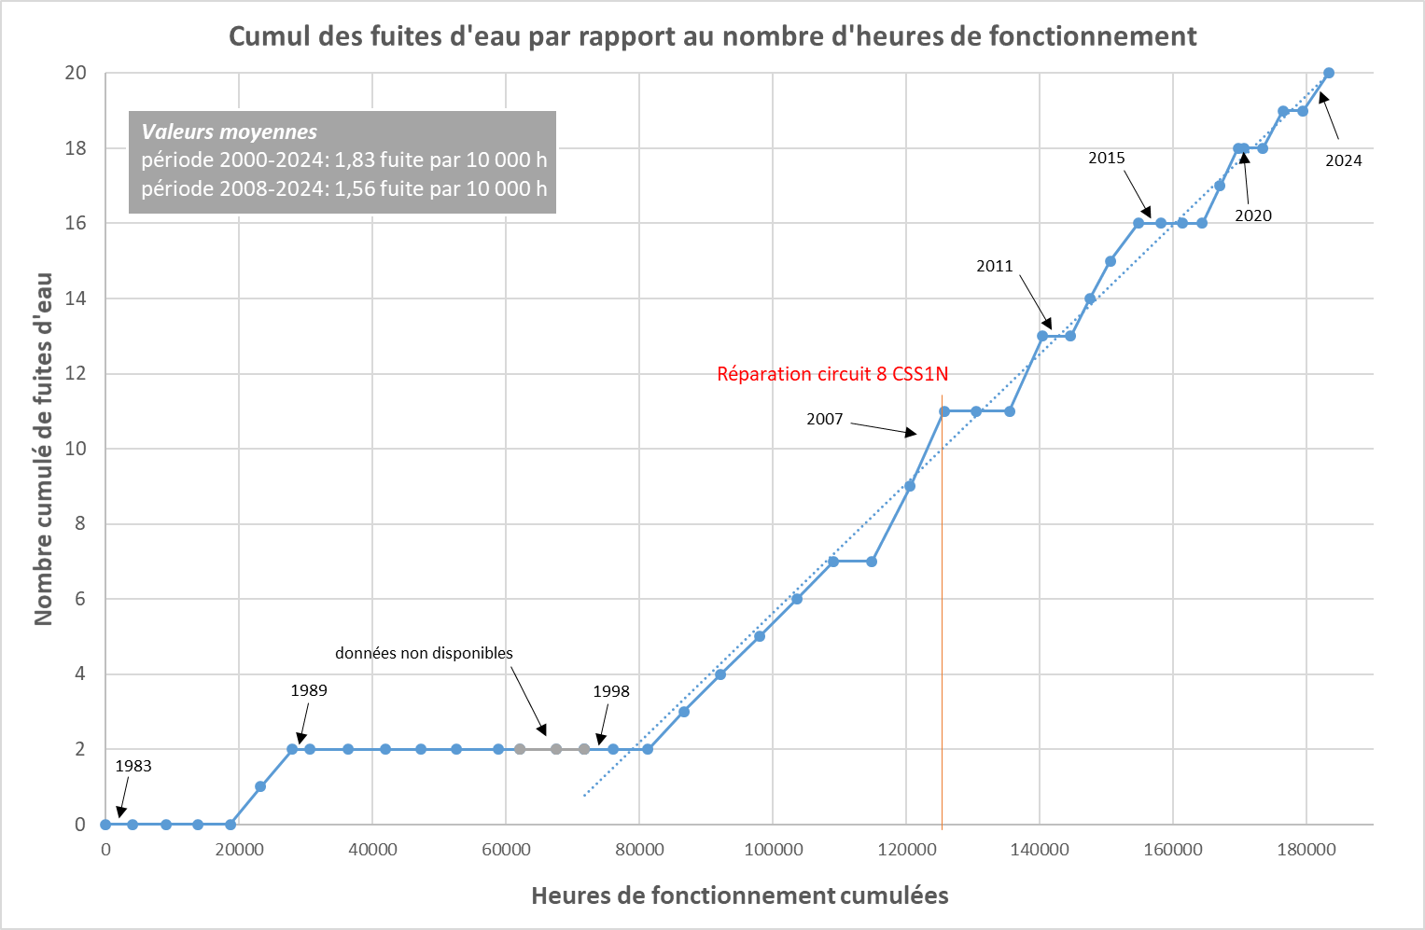
CaCyss – Historique des fuites d’eau sur les cavités des CSS
Historique:
2 fuites dans les années 1980 (réparées par le fournisseur des résonateurs)
Pas de fuite dans les années 1990
Fuites presque annuelles à partir de l’an 2000, initialement concentrées sur un unique circuit ⇒ remplacement en 2007
A partir de 2006, les fuites s’étendent progressivement aux autres résonateurs
Pas de signe d’accroissement de la fréquence des fuites
Analyse technique:
Fuites localisées sur des singularités: tubes déformés, fortement courbés, abîmés…
Problème de corrosion (expertise en cours)
Fuites localisées sur les peaux externes, sauf CSS2N

Slide 39
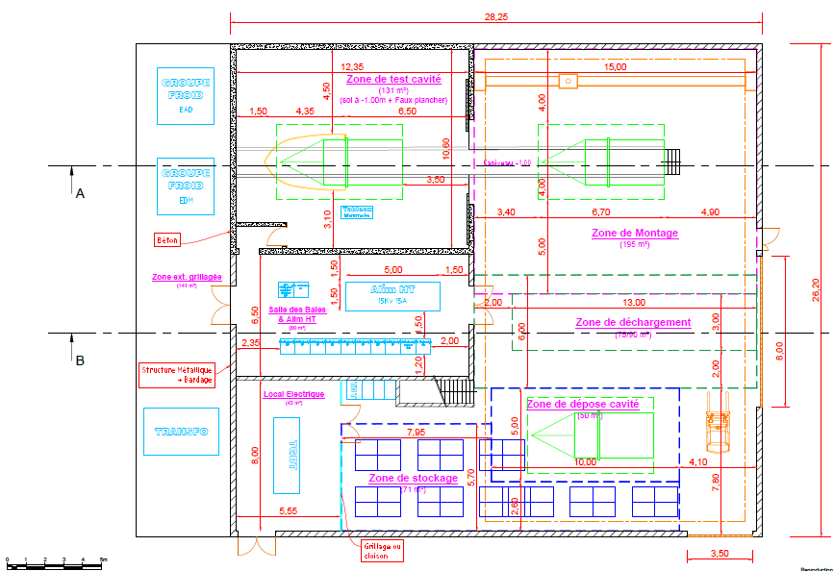
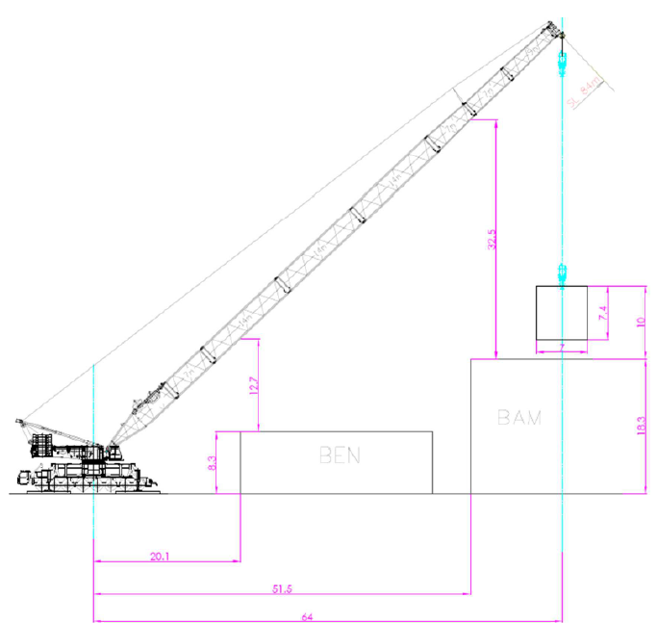
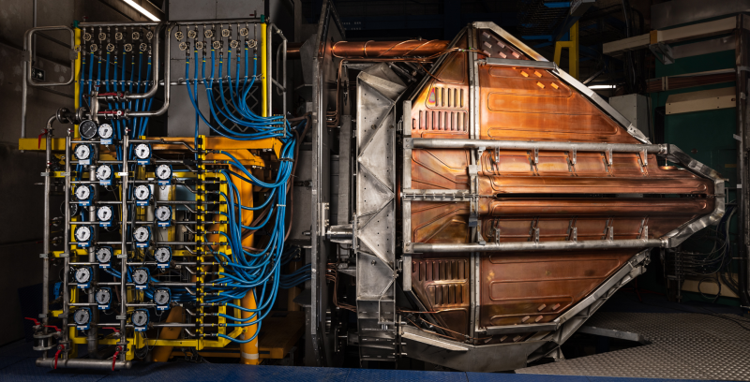
CaCyss – Le scénario maximal
Bunker avec chaîne RF 100 kW neuve
x4
Livraison au GANIL
Vérifications mécaniques et tests RF dans bâtiment BMT (~9 mois)
Entrée dans le BAM par le toit
Tests finaux (RF et faisceau)
Evacuation du résonateur obsolète
Démantèlement dans le BMT
Stockage du dernier résonateur
Massifs bétonnés pour grue 700 tonnes + aménagements site pour accès grue
2 ou 3 ouvertures à créer dans le toit
Fabrication d’un résonateur optimisé (tension, couplage)
SFP _ Journées Accélérateur 2025 _ Projet CYREN _ P-Anger

Slide 40
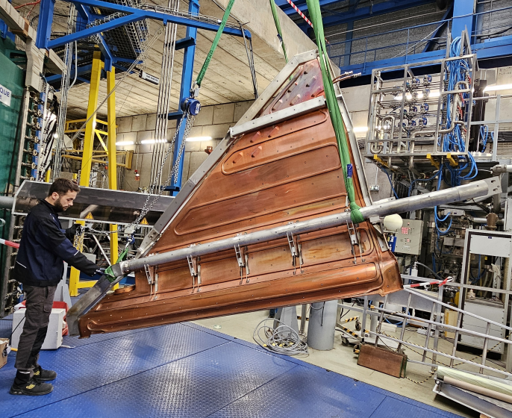
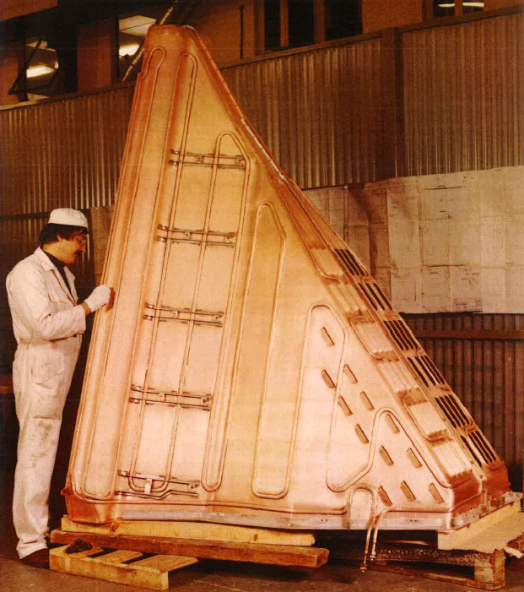
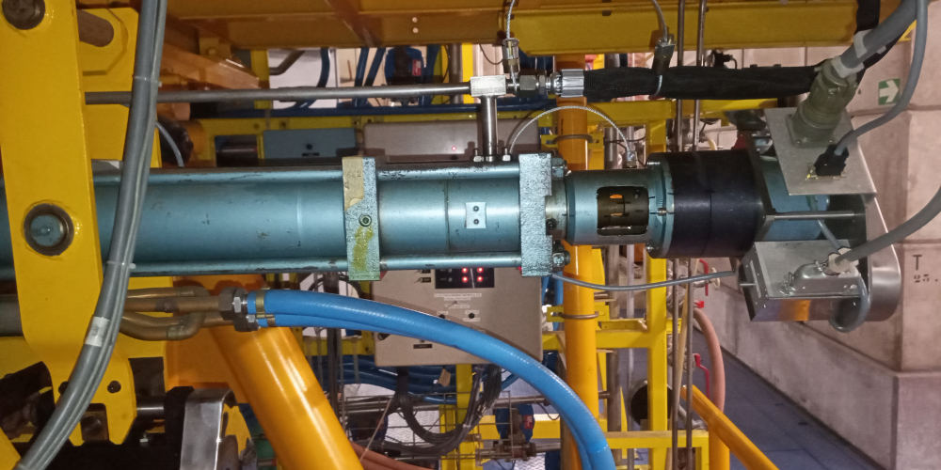
CaCyss – Le scénario minimal
x4
Livraison au GANIL
Montage dans la casemate du cyclotron
Tests mécaniques et RF
Evacuation et démantèlement des éléments obsolètes (zone à définir)
Fabrication des quarts de peau et de l’actionneur

Slide 41
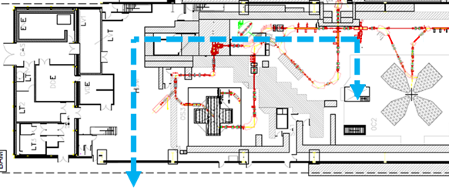
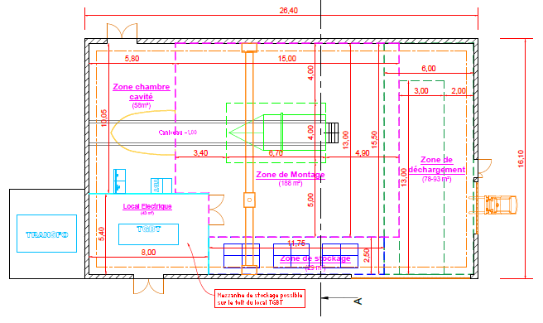
CaCyss – Le scénario intermédiaire: CSS2N
x1
Evacuation de l’ancien résonateur CSS2N
Stockage dans le BMS
Livraison au GANIL
Entrée dans le BAM par la porte N
Stockage temporaire de 150 blocs et poutres bétons sur une zone à aménager
Montage final et essais dans la casemate CSS2N (~1 an)
Fabrication d’un résonateur identique à l’existant
Chambre à vide de stockage

Slide 42
CaCyss – Le scénario intermédiaire: CSS2S et CSS1
x3
Livraison au GANIL
Montage dans la casemate du cyclotron
Tests mécaniques et RF
Evacuation et démantèlement des éléments obsolètes dans le BMS
Fabrication des quarts de peau et de l’actionneur

Slide 43
Programmation et impact sur l’utilisation des faisceaux
⇨ Programmes d’exploitation intégrant les hypothèses : retour AGATA à partir de 2028, fourniture des faisceaux de SPIRAL1 à la nouvelle installation DESIR à partir de 2028 pour son commissioning et son programme expérimental, poursuite de la fourniture de temps d’irradiations aux industriels du spatial
 |  | 2024 |  |  |  |  |  |  |  |  |  |  |  |  |  |  |  |  |  |  |  |  |  |  |  | 2025 |  |  |  |  |  |  |  |  |  |  |  |  |  |  |  |  |  |  |  |  |  |  |  | 2026
 | Etat | J |  | F |  | M |  | A |  | M |  | J |  | J |  | A |  | S |  | O |  | N |  | D |  | J |  | F |  | M |  | A |  | M |  | J |  | J |  | A |  | S |  | O |  | N |  | D |  | J |  | F |  | M |  | A |  | M |  | J |  | J |  | A |  | S |  | O |  | N |  | D
Exploitation
Cyclotrons sur la base du scénario CYREN complet
LINAC
: Faisceaux disponibles
: Travaux CYREN avec impact sur l’utilisation des faisceaux

